Slide 1



PokerCV
Gwenaël SERPETTE
Université de Bretagne Sud
Vision par Ordinateur

Slide 2




Description du projet
Définitions
Contraintes
Rang
Fond unis
Couleur
Superposition des cartes
Qualité suffisante
Limité à un joueur
Jeu de carte limité

Slide 3
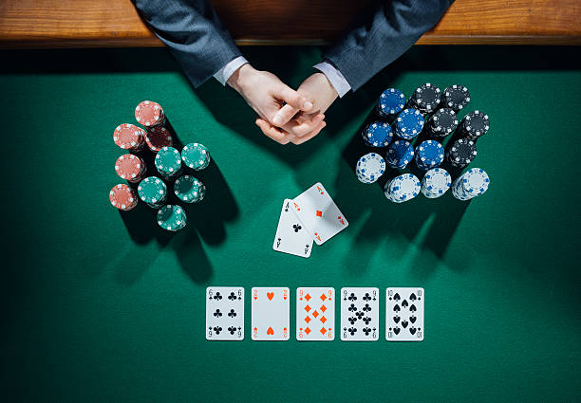
table invalide

Slide 4
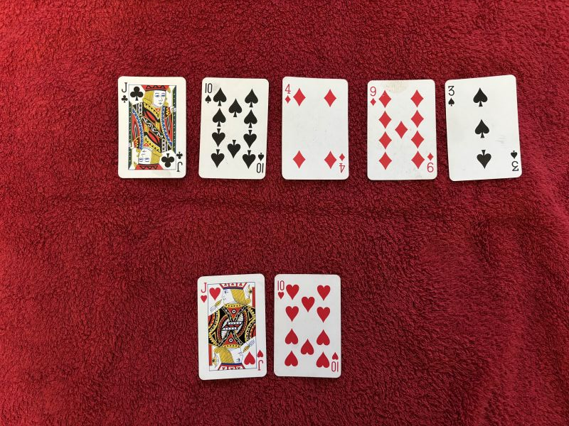
Table valide

Slide 5
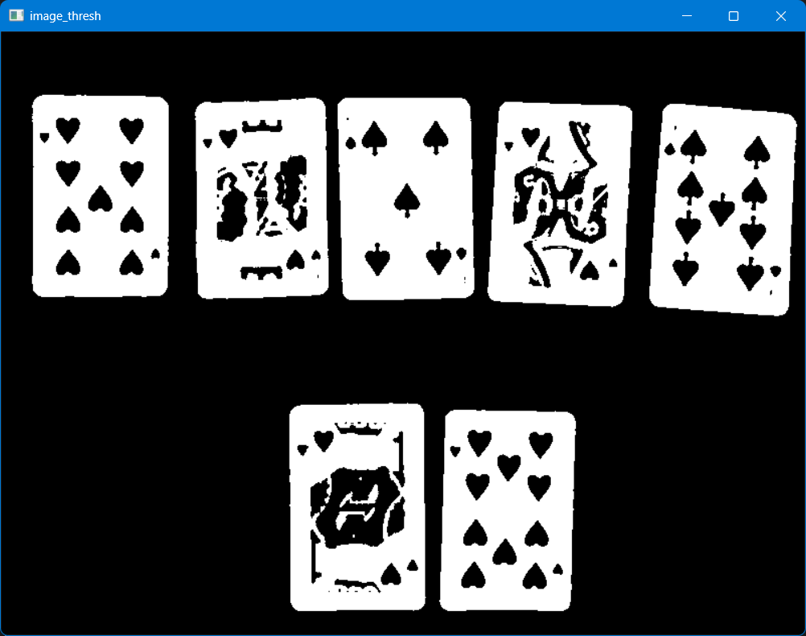
Etapes
Chargement de l’image de la table (cv2.imread)
Seuillage binaire de l’image (cv2.threshold)
Détection des contours aves cv2.findContours et filtrage avec cv2.contourArea
Pour chaque contour de carte :
4.1. Perspective de la carte (cv2.warpPerspective)
4.2.ROI sur le coin supérieur gauche
4.3. Refaire un cv2.findContours sur le ROI + Tri de la liste pour garder que les 2 plus grande aires (cv2.contourArea)
4.4. Pour chaque image :
4.4.1. Chargement des modèles pour la comparaison
4.4.2. Redimensionne l’image et le modèle (cv2.resize)
+ Seuillage binaire inverse (cv2.threshold)
4.4.3. XOR (cv2.bitwise_xor) entre l’image et chaque image du modèle.
4.4.4. Compte le nombre de pixel blanc avec cv2.countNonZero
4.4.5. On garde le nom du modèle qui en a le moins.
4.5. Moyenne des positions des pixels de la carte
Comparer toutes les mains du poker
Dessine les contours de cartes avec cv2.rectangle + écrit la main avec cv2.putText

Slide 6
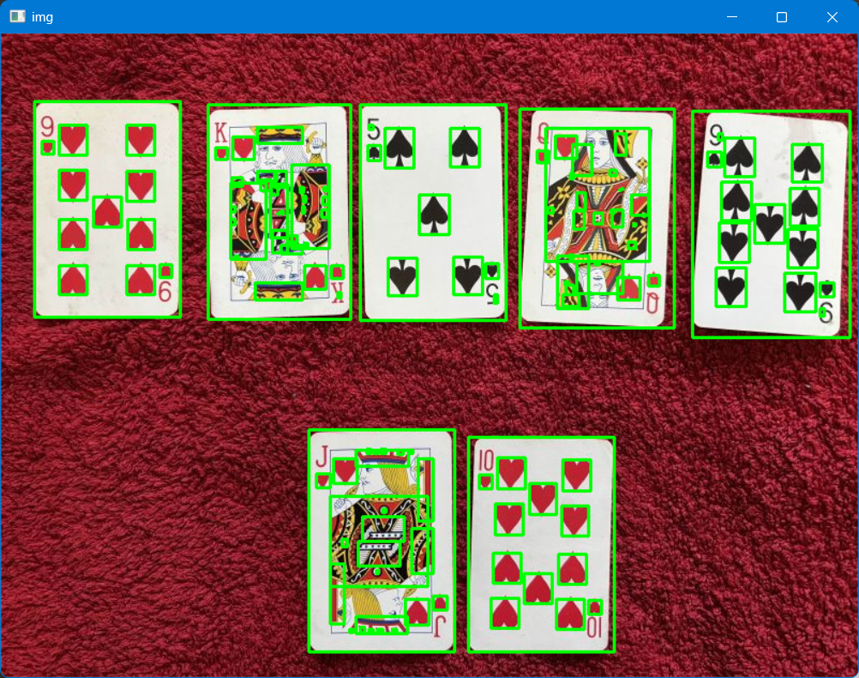
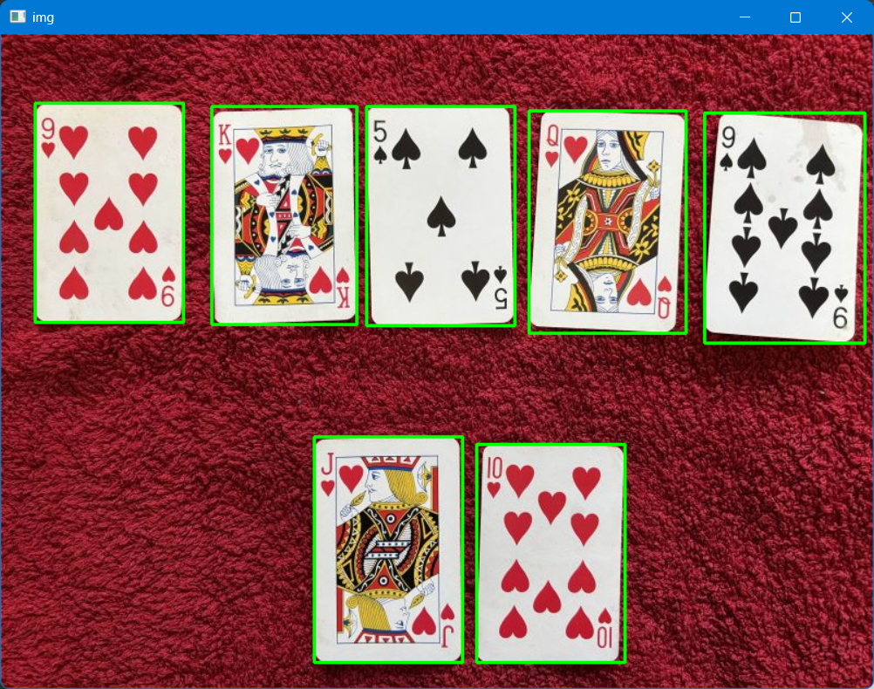
Etapes
Chargement de l’image de la table (cv2.imread)
Seuillage binaire de l’image (cv2.threshold)
Détection des contours aves cv2.findContours et filtrage avec cv2.contourArea
Pour chaque contour de carte :
4.1. Perspective de la carte (cv2.warpPerspective)
4.2.ROI sur le coin supérieur gauche
4.3. Refaire un cv2.findContours sur le ROI + Tri de la liste pour garder que les 2 plus grande aires (cv2.contourArea)
4.4. Pour chaque image :
4.4.1. Chargement des modèles pour la comparaison
4.4.2. Redimensionne l’image et le modèle (cv2.resize)
+ Seuillage binaire inverse (cv2.threshold)
4.4.3. XOR (cv2.bitwise_xor) entre l’image et chaque image du modèle.
4.4.4. Compte le nombre de pixel blanc avec cv2.countNonZero
4.4.5. On garde le nom du modèle qui en a le moins.
4.5. Moyenne des positions des pixels de la carte
Comparer toutes les mains du poker
Dessine les contours de cartes avec cv2.rectangle + écrit la main avec cv2.putText

Slide 7
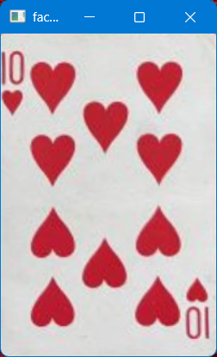
Etapes
Chargement de l’image de la table (cv2.imread)
Seuillage binaire de l’image (cv2.threshold)
Détection des contours aves cv2.findContours et filtrage avec cv2.contourArea
Pour chaque contour de carte :
4.1. Perspective de la carte (cv2.warpPerspective)
4.2.ROI sur le coin supérieur gauche
4.3. Refaire un cv2.findContours sur le ROI + Tri de la liste pour garder que les 2 plus grande aires (cv2.contourArea)
4.4. Pour chaque image :
4.4.1. Chargement des modèles pour la comparaison
4.4.2. Redimensionne l’image et le modèle (cv2.resize)
+ Seuillage binaire inverse (cv2.threshold)
4.4.3. XOR (cv2.bitwise_xor) entre l’image et chaque image du modèle.
4.4.4. Compte le nombre de pixel blanc avec cv2.countNonZero
4.4.5. On garde le nom du modèle qui en a le moins.
4.5. Moyenne des positions des pixels de la carte
Comparer toutes les mains du poker
Dessine les contours de cartes avec cv2.rectangle + écrit la main avec cv2.putText

Slide 8

Etapes
Chargement de l’image de la table (cv2.imread)
Seuillage binaire de l’image (cv2.threshold)
Détection des contours aves cv2.findContours et filtrage avec cv2.contourArea
Pour chaque contour de carte :
4.1. Perspective de la carte (cv2.warpPerspective)
4.2.ROI sur le coin supérieur gauche
4.3. Refaire un cv2.findContours sur le ROI + Tri de la liste pour garder que les 2 plus grande aires (cv2.contourArea)
4.4. Pour chaque image :
4.4.1. Chargement des modèles pour la comparaison
4.4.2. Redimensionne l’image et le modèle (cv2.resize)
+ Seuillage binaire inverse (cv2.threshold)
4.4.3. XOR (cv2.bitwise_xor) entre l’image et chaque image du modèle.
4.4.4. Compte le nombre de pixel blanc avec cv2.countNonZero
4.4.5. On garde le nom du modèle qui en a le moins.
4.5. Moyenne des positions des pixels de la carte
Comparer toutes les mains du poker
Dessine les contours de cartes avec cv2.rectangle + écrit la main avec cv2.putText

Slide 9


Etapes
Chargement de l’image de la table (cv2.imread)
Seuillage binaire de l’image (cv2.threshold)
Détection des contours aves cv2.findContours et filtrage avec cv2.contourArea
Pour chaque contour de carte :
4.1. Perspective de la carte (cv2.warpPerspective)
4.2.ROI sur le coin supérieur gauche
4.3. Refaire un cv2.findContours sur le ROI + Tri de la liste pour garder que les 2 plus grande aires (cv2.contourArea)
4.4. Pour chaque image :
4.4.1. Chargement des modèles pour la comparaison
4.4.2. Redimensionne l’image et le modèle (cv2.resize)
+ Seuillage binaire inverse (cv2.threshold)
4.4.3. XOR (cv2.bitwise_xor) entre l’image et chaque image du modèle.
4.4.4. Compte le nombre de pixel blanc avec cv2.countNonZero
4.4.5. On garde le nom du modèle qui en a le moins.
4.5. Moyenne des positions des pixels de la carte
Comparer toutes les mains du poker
Dessine les contours de cartes avec cv2.rectangle + écrit la main avec cv2.putText

Slide 10
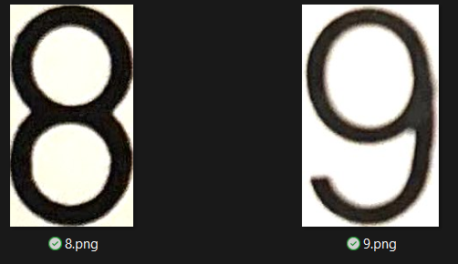
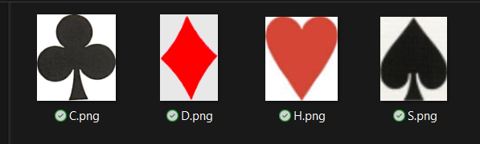
Etapes
Chargement de l’image de la table (cv2.imread)
Seuillage binaire de l’image (cv2.threshold)
Détection des contours aves cv2.findContours et filtrage avec cv2.contourArea
Pour chaque contour de carte :
4.1. Perspective de la carte (cv2.warpPerspective)
4.2.ROI sur le coin supérieur gauche
4.3. Refaire un cv2.findContours sur le ROI + Tri de la liste pour garder que les 2 plus grande aires (cv2.contourArea)
4.4. Pour chaque image :
4.4.1. Chargement des modèles pour la comparaison
4.4.2. Redimensionne l’image et le modèle (cv2.resize)
+ Seuillage binaire inverse (cv2.threshold)
4.4.3. XOR (cv2.bitwise_xor) entre l’image et chaque image du modèle.
4.4.4. Compte le nombre de pixel blanc avec cv2.countNonZero
4.4.5. On garde le nom du modèle qui en a le moins.
4.5. Moyenne des positions des pixels de la carte
Comparer toutes les mains du poker
Dessine les contours de cartes avec cv2.rectangle + écrit la main avec cv2.putText

Slide 11
Etapes
Chargement de l’image de la table (cv2.imread)
Seuillage binaire de l’image (cv2.threshold)
Détection des contours aves cv2.findContours et filtrage avec cv2.contourArea
Pour chaque contour de carte :
4.1. Perspective de la carte (cv2.warpPerspective)
4.2.ROI sur le coin supérieur gauche
4.3. Refaire un cv2.findContours sur le ROI + Tri de la liste pour garder que les 2 plus grande aires (cv2.contourArea)
4.4. Pour chaque image :
4.4.1. Chargement des modèles pour la comparaison
4.4.2. Redimensionne l’image et le modèle (cv2.resize)
+ Seuillage binaire inverse (cv2.threshold)
4.4.3. XOR (cv2.bitwise_xor) entre l’image et chaque image du modèle.
4.4.4. Compte le nombre de pixel blanc avec cv2.countNonZero
4.4.5. On garde le nom du modèle qui en a le moins.
4.5. Moyenne des positions des pixels de la carte
Comparer toutes les mains du poker
Dessine les contours de cartes avec cv2.rectangle + écrit la main avec cv2.putText

Slide 12

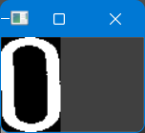
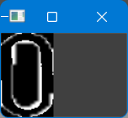
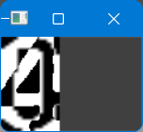
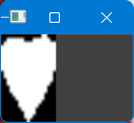
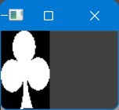
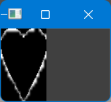
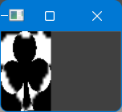
Etapes
Chargement de l’image de la table (cv2.imread)
Seuillage binaire de l’image (cv2.threshold)
Détection des contours aves cv2.findContours et filtrage avec cv2.contourArea
Pour chaque contour de carte :
4.1. Perspective de la carte (cv2.warpPerspective)
4.2.ROI sur le coin supérieur gauche
4.3. Refaire un cv2.findContours sur le ROI + Tri de la liste pour garder que les 2 plus grande aires (cv2.contourArea)
4.4. Pour chaque image :
4.4.1. Chargement des modèles pour la comparaison
4.4.2. Redimensionne l’image et le modèle (cv2.resize)
+ Seuillage binaire inverse (cv2.threshold)
4.4.3. XOR (cv2.bitwise_xor) entre l’image et chaque image du modèle.
4.4.4. Compte le nombre de pixel blanc avec cv2.countNonZero
4.4.5. On garde le nom du modèle qui en a le moins.
4.5. Moyenne des positions des pixels de la carte
Comparer toutes les mains du poker
Dessine les contours de cartes avec cv2.rectangle + écrit la main avec cv2.putText
XOR | 0 | 1
0 | 0 | 1
1 | 1 | 0

Slide 13
Etapes
Chargement de l’image de la table (cv2.imread)
Seuillage binaire de l’image (cv2.threshold)
Détection des contours aves cv2.findContours et filtrage avec cv2.contourArea
Pour chaque contour de carte :
4.1. Perspective de la carte (cv2.warpPerspective)
4.2.ROI sur le coin supérieur gauche
4.3. Refaire un cv2.findContours sur le ROI + Tri de la liste pour garder que les 2 plus grande aires (cv2.contourArea)
4.4. Pour chaque image :
4.4.1. Chargement des modèles pour la comparaison
4.4.2. Redimensionne l’image et le modèle (cv2.resize)
+ Seuillage binaire inverse (cv2.threshold)
4.4.3. XOR (cv2.bitwise_xor) entre l’image et chaque image du modèle.
4.4.4. Compte le nombre de pixel blanc avec cv2.countNonZero
4.4.5. On garde le nom du modèle qui en a le moins.
4.5. Moyenne des positions des pixels de la carte
Comparer toutes les mains du poker
Dessine les contours de cartes avec cv2.rectangle + écrit la main avec cv2.putText
Pseudo code
card_center = mean( card_pixels )
if ( card_center < image_center / 2 ) :
card_table.add( Card )
else :
card_player.add( Card )

Slide 14
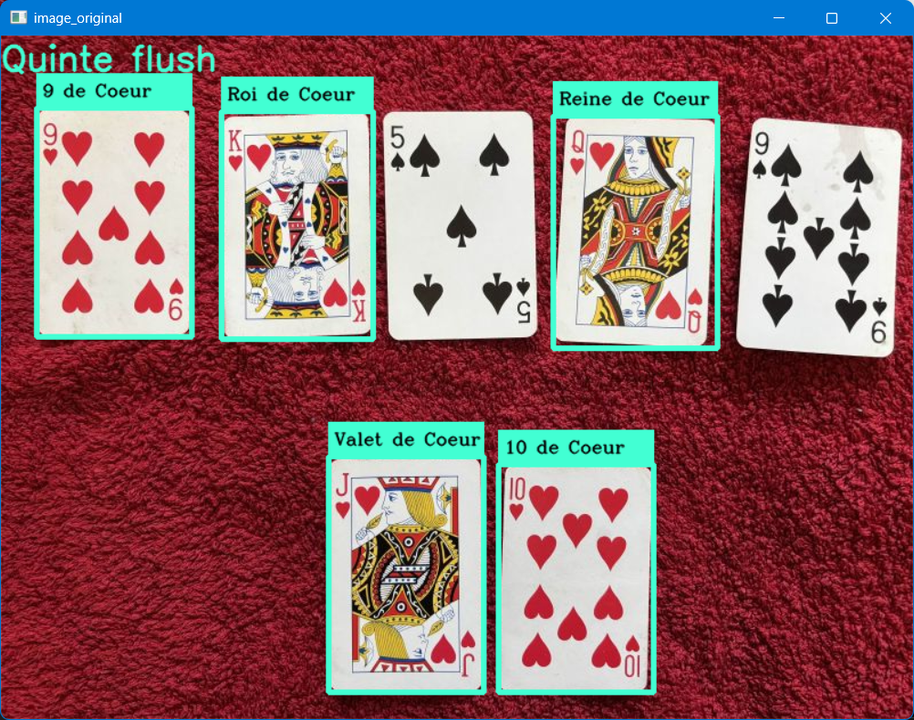
Etapes
Chargement de l’image de la table (cv2.imread)
Seuillage binaire de l’image (cv2.threshold)
Détection des contours aves cv2.findContours et filtrage avec cv2.contourArea
Pour chaque contour de carte :
4.1. Perspective de la carte (cv2.warpPerspective)
4.2.ROI sur le coin supérieur gauche
4.3. Refaire un cv2.findContours sur le ROI + Tri de la liste pour garder que les 2 plus grande aires (cv2.contourArea)
4.4. Pour chaque image :
4.4.1. Chargement des modèles pour la comparaison
4.4.2. Redimensionne l’image et le modèle (cv2.resize)
+ Seuillage binaire inverse (cv2.threshold)
4.4.3. XOR (cv2.bitwise_xor) entre l’image et chaque image du modèle.
4.4.4. Compte le nombre de pixel blanc avec cv2.countNonZero
4.4.5. On garde le nom du modèle qui en a le moins.
4.5. Moyenne des positions des pixels de la carte
Comparer toutes les mains du poker
Dessine les contours de cartes avec cv2.rectangle + écrit la main avec cv2.putText

Slide 15
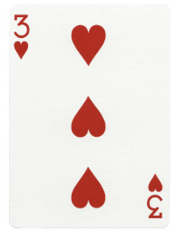

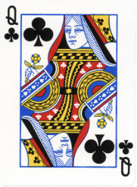
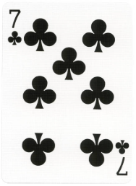


Problematiques rencontrees
cv2.matchTemplate
Compare la carte
Compare le ROI
Compte les contours
3
?

Slide 16
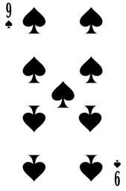
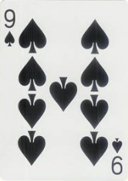
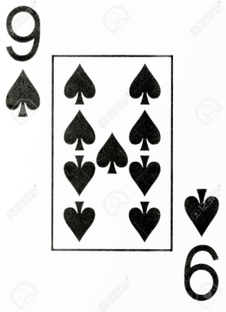


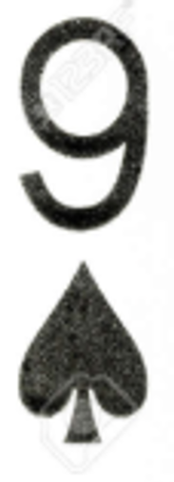
Problematiques rencontrees
9 de pique de différent jeu de carte

Slide 17
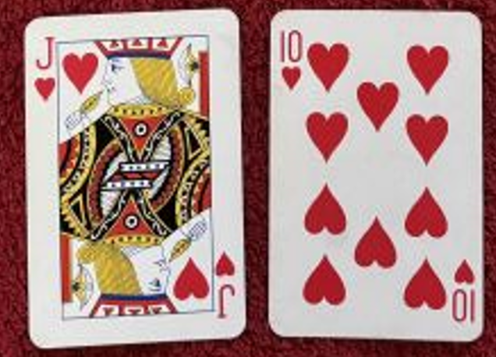
Futurs travaux
Superposition des cartes
Augmenter nombre de joueur
Déterminer un gagnant
Adapter à la vidéo
Double pair
Brelan
Double pair
WINNER

Slide 18
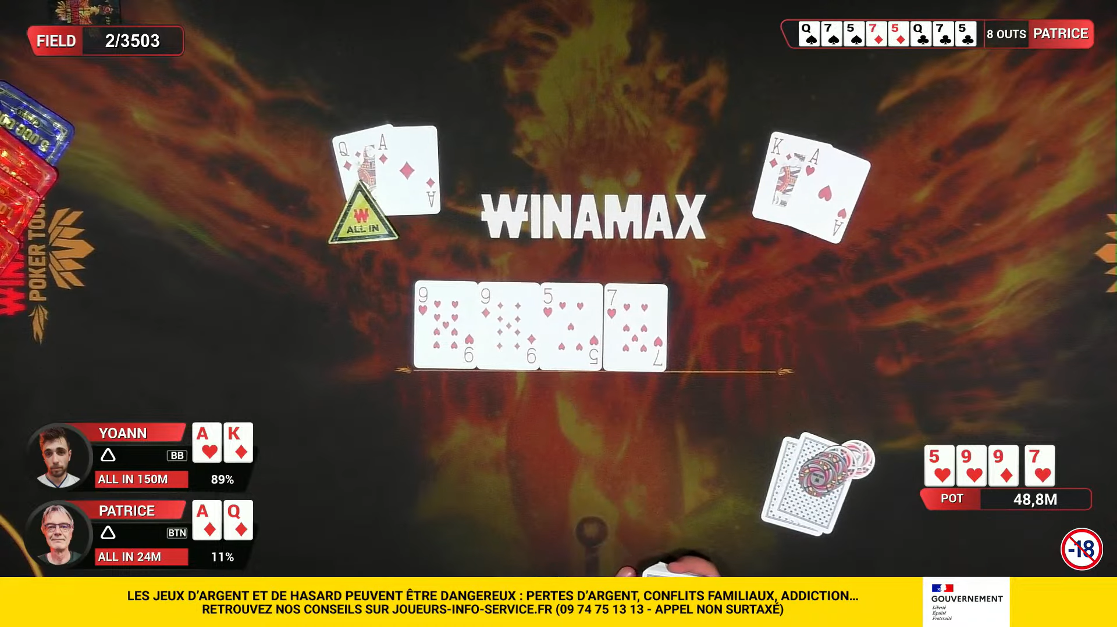
Futurs travaux
Adapter à la vidéo
Finale Winamax Poker Tour 2025

Slide 19
Merci
Gwenaël SERPETTE
Université de Bretagne Sud
Vision par Ordinateur

